Slide 2
1
의문대명사, 의문형용사

Slide 3
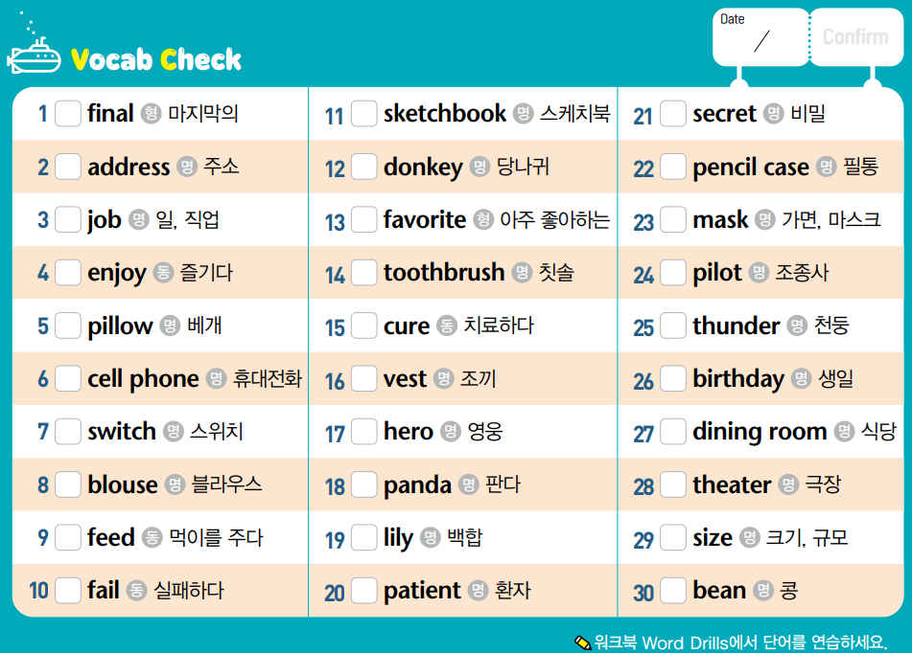
의문대명사, 의문형용사
QR코드
1번 듣기 & 3번 듣기

Slide 4
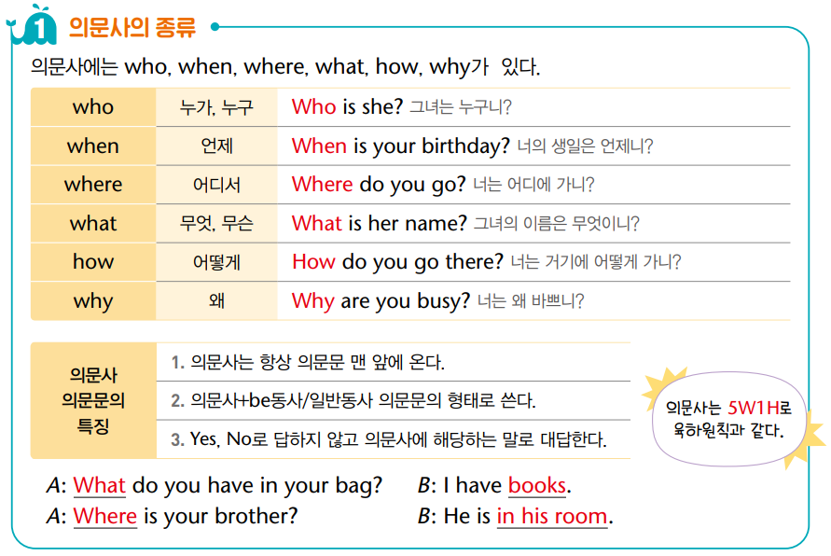
의문대명사, 의문형용사
교재 10P

Slide 5
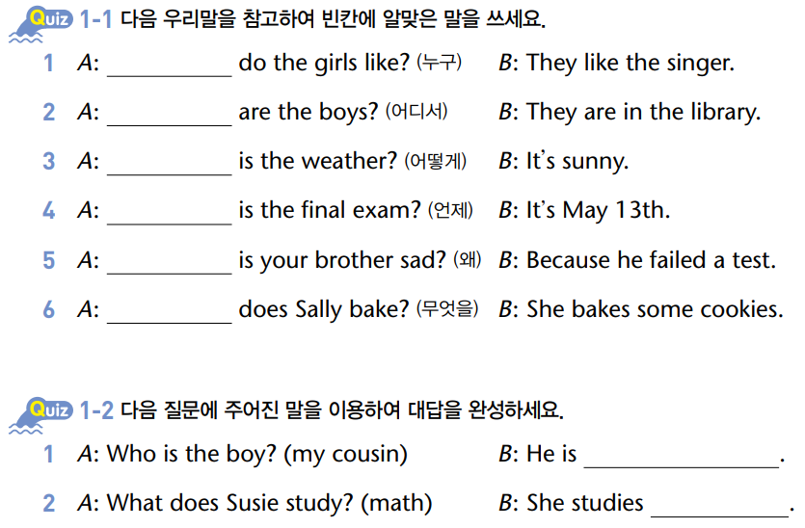
의문대명사, 의문형용사

Slide 6
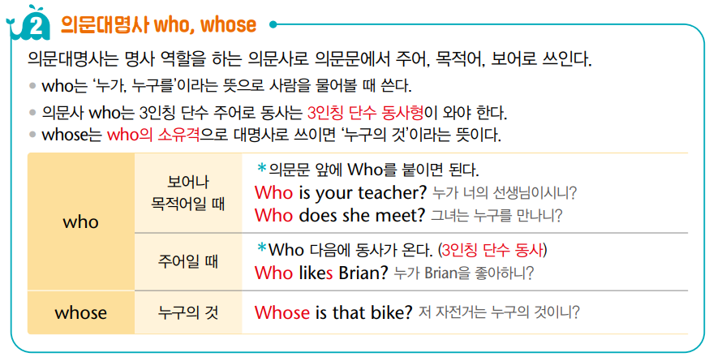
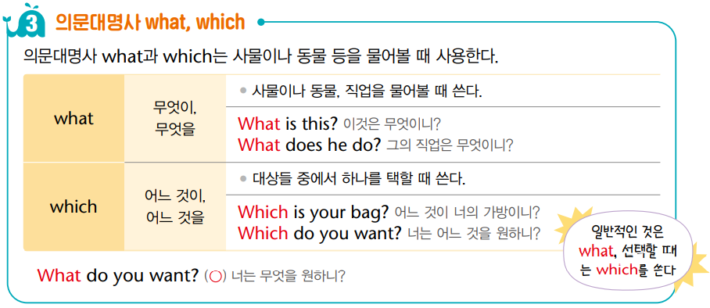
의문대명사, 의문형용사

Slide 7
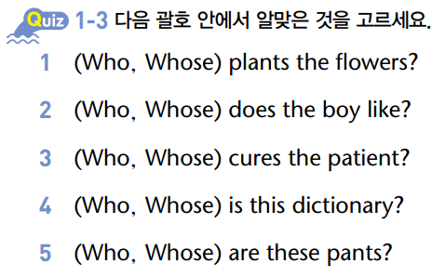
의문대명사, 의문형용사

Slide 8
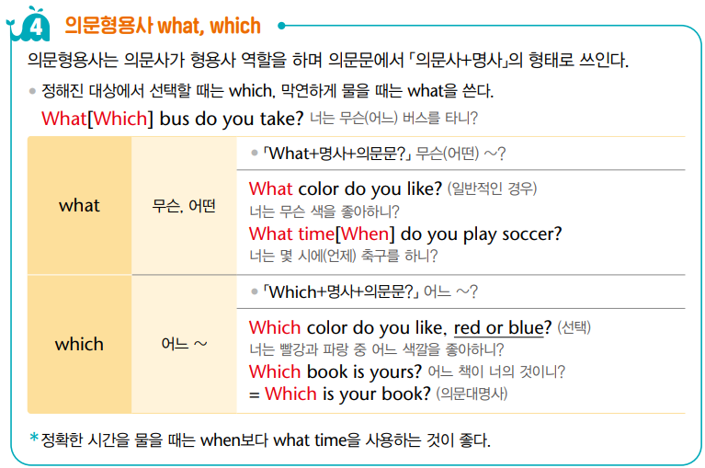
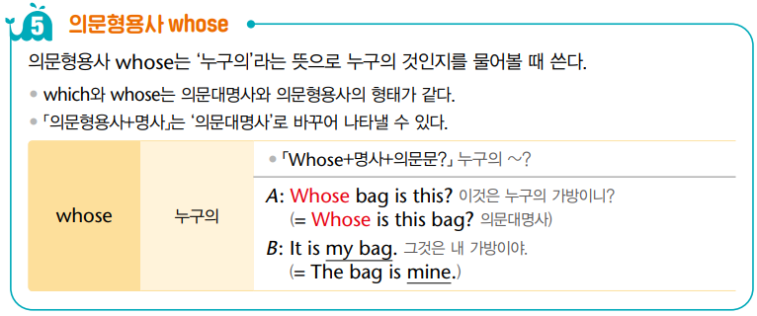
의문대명사, 의문형용사

Slide 9
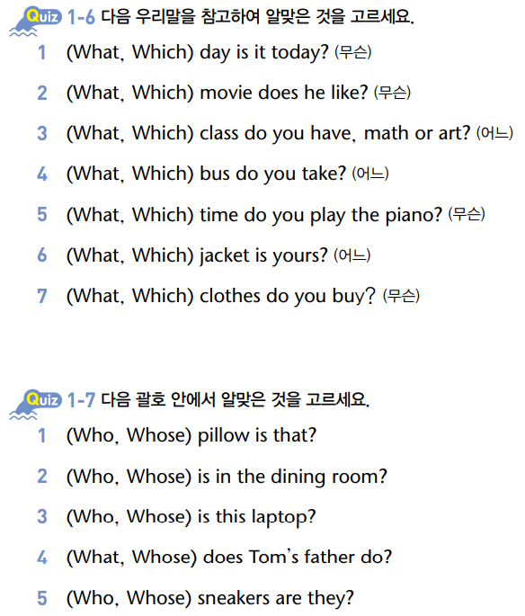
의문대명사, 의문형용사

Slide 10
2
의문부사

Slide 11
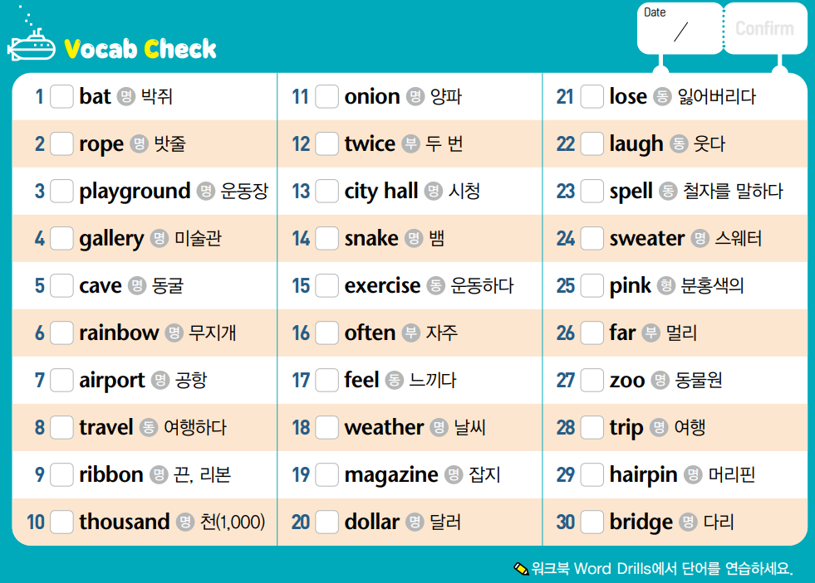
의문부사
QR코드
1번 듣기 & 3번 듣기

Slide 12
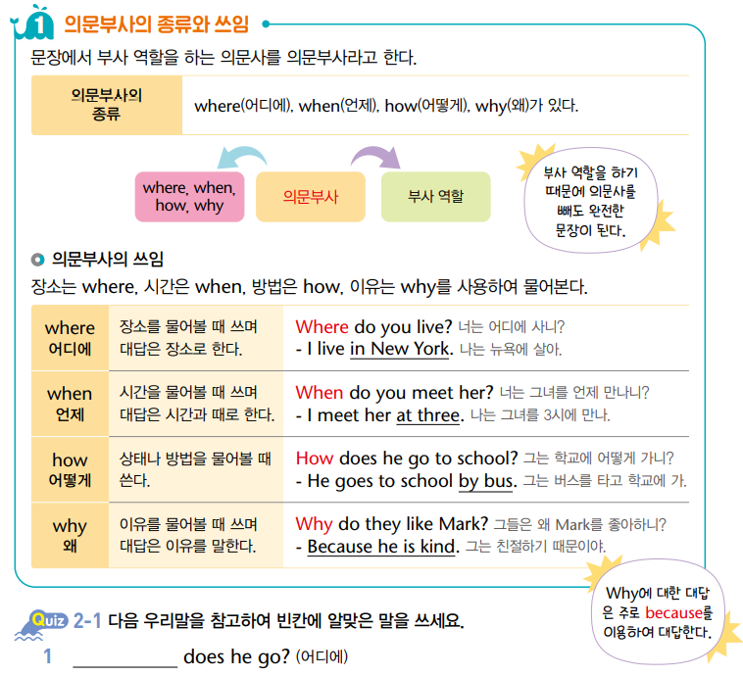
의문부사
교재 26P

Slide 13
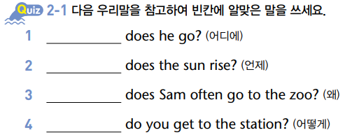
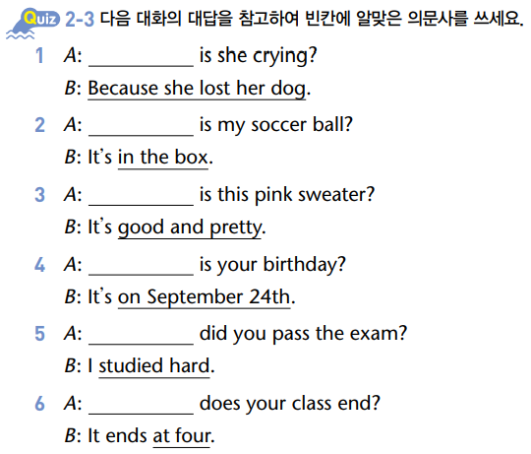
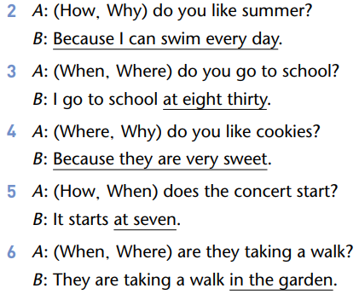
의문부사

Slide 14
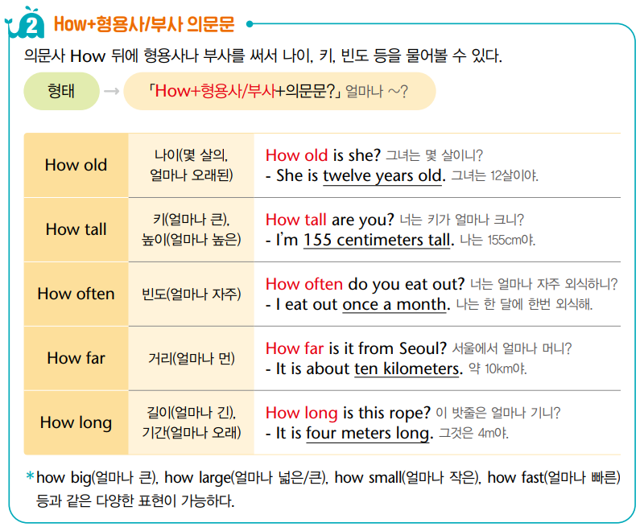
의문부사

Slide 15
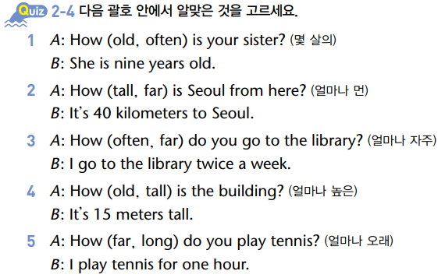
의문부사

Slide 16
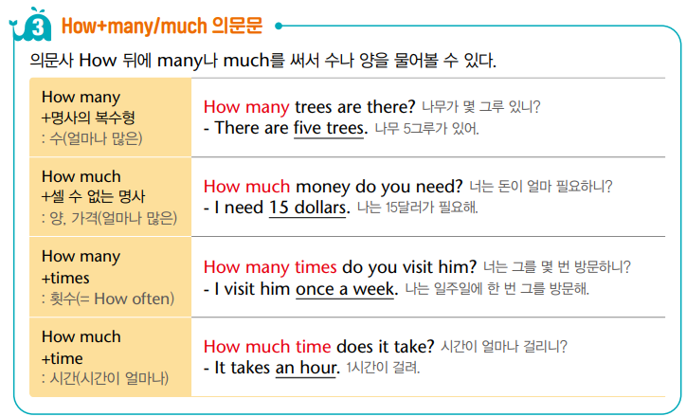
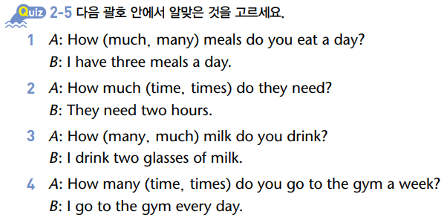
의문부사

Slide 17
3
문장의 자리규칙

Slide 18
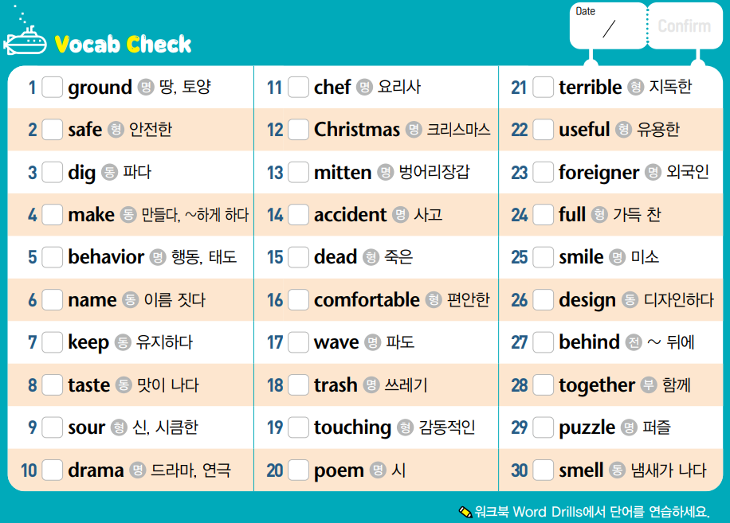
문장의 자리규칙
QR코드
1번 듣기 & 3번 듣기

Slide 19
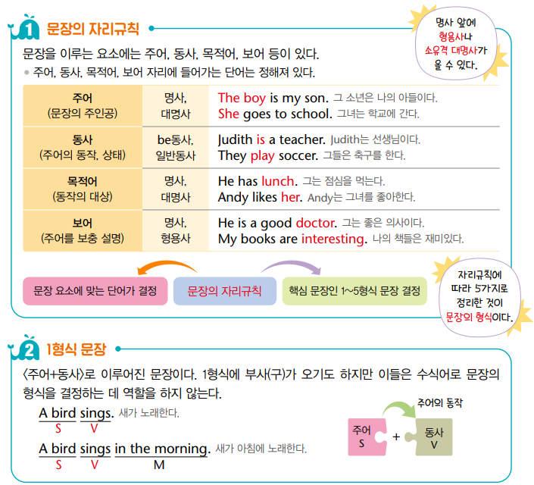
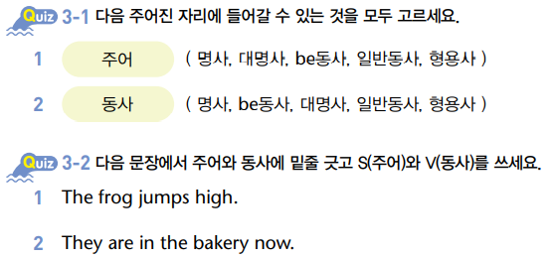
문장의 자리규칙
교재 42P

Slide 20
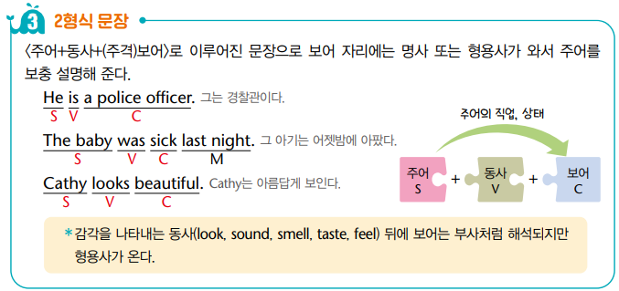
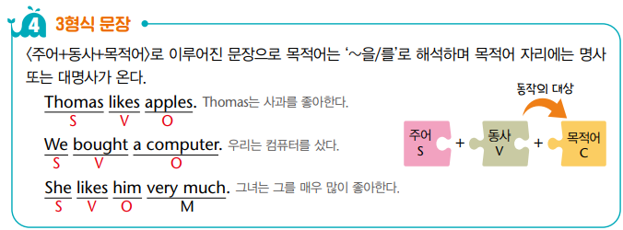
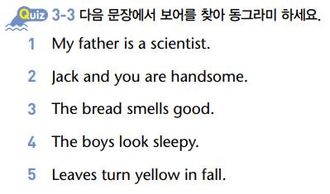
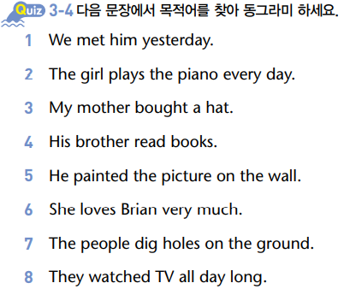
문장의 자리규칙

Slide 21
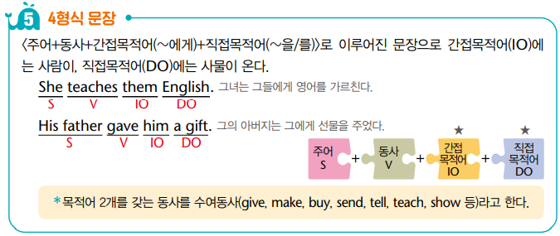
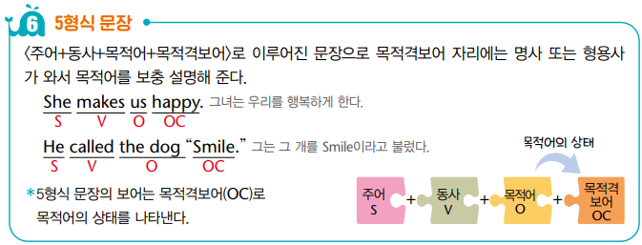
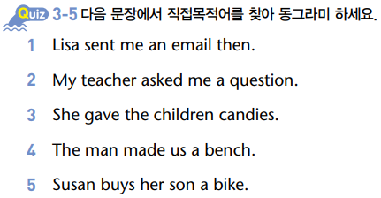
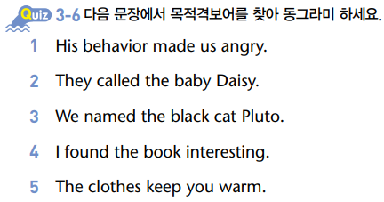
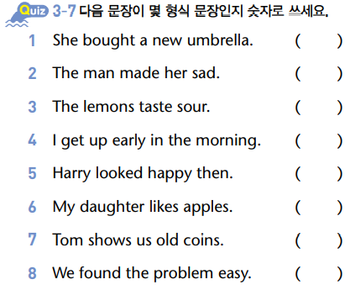
문장의 자리규칙

Slide 22
4
부가의문문, 부정의문문

Slide 23
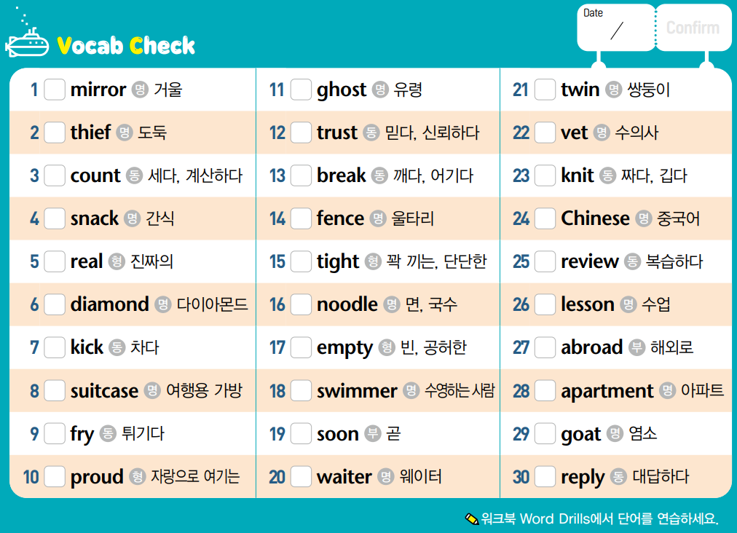
부가의문문, 부정의문문
QR코드
1번 듣기 & 3번 듣기

Slide 24
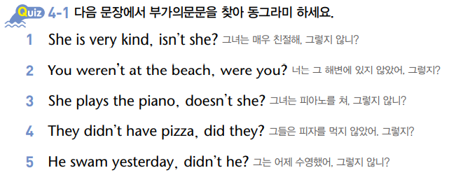
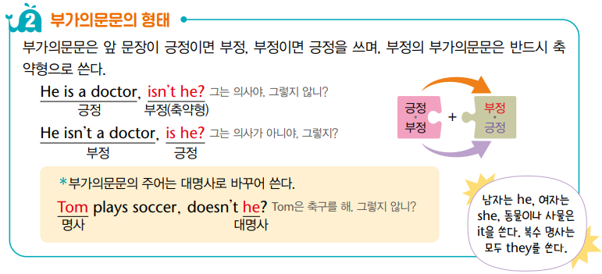
부가의문문, 부정의문문
교재 56P

Slide 25
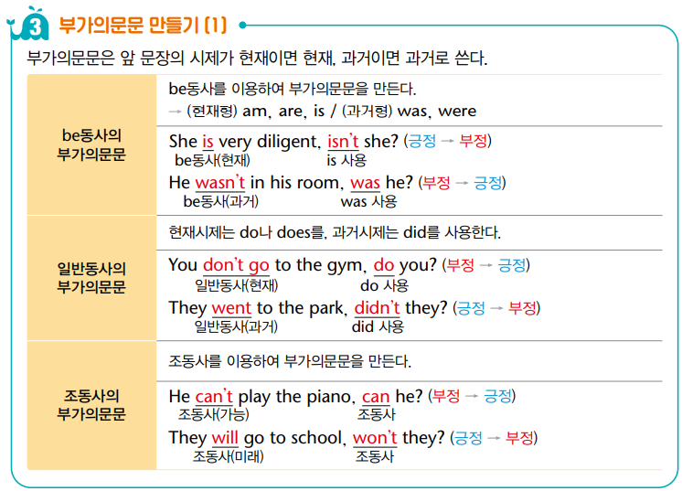
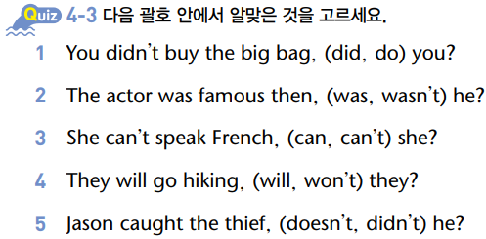
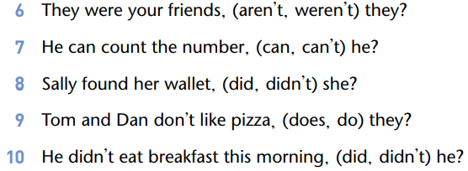
부가의문문, 부정의문문

Slide 26
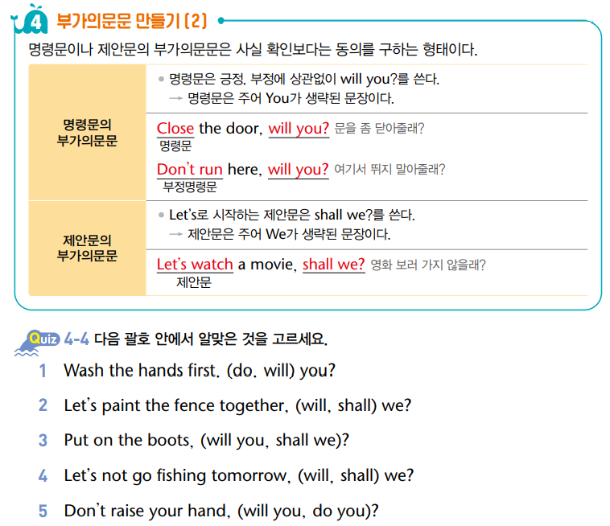
부가의문문, 부정의문문

Slide 27
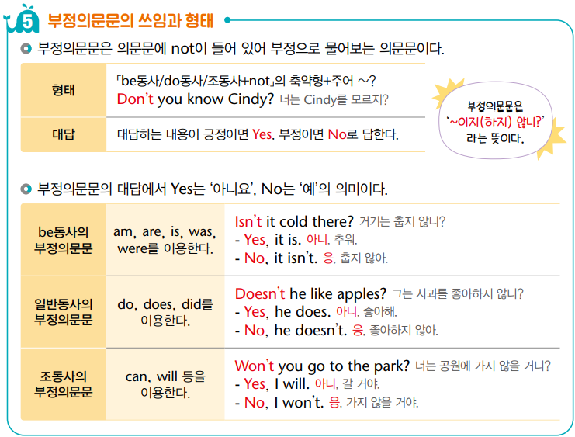
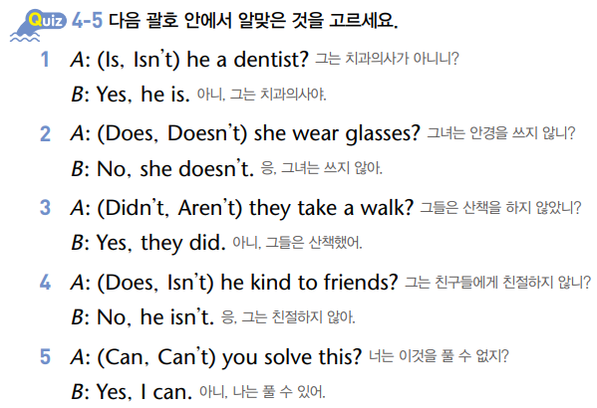
부가의문문, 부정의문문

Slide 28
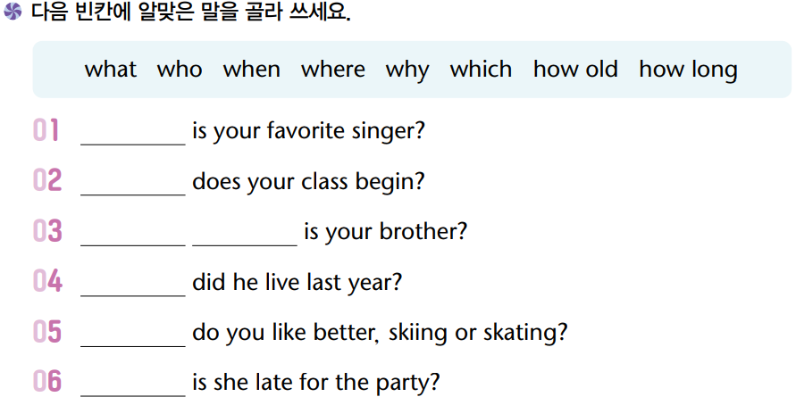
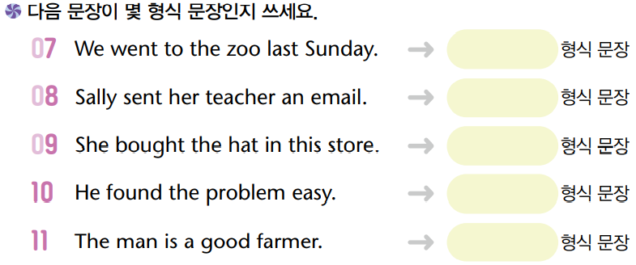
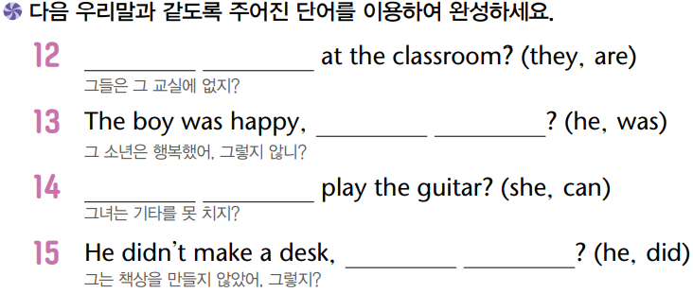
Unit 1~4 Wrap-Up Test

Slide 29
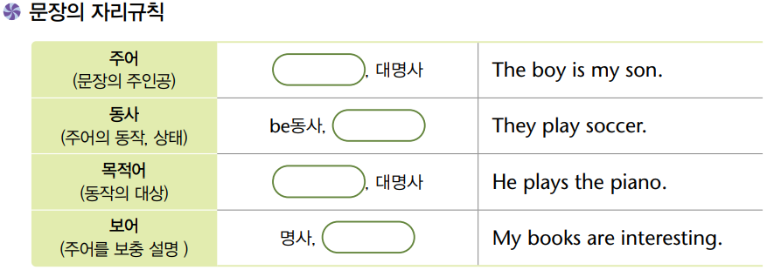
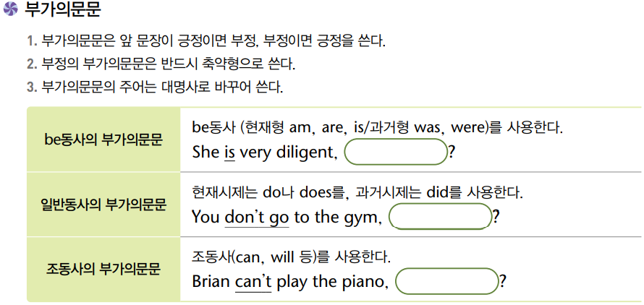
Unit 1~4 Grammar Note

Slide 30
5
To 부정사

Slide 31
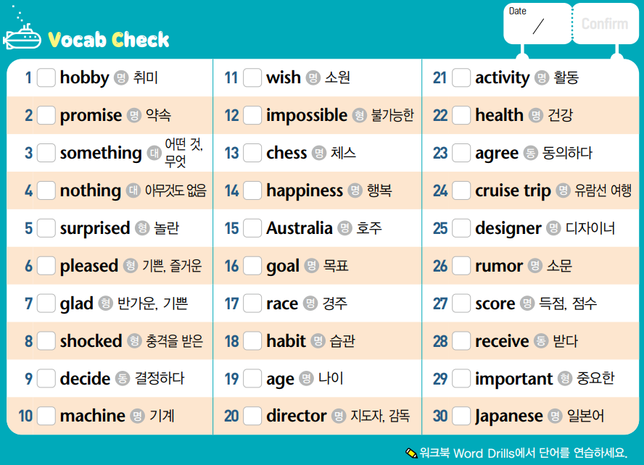
To 부정사
QR코드
1번 듣기 & 3번 듣기

Slide 32
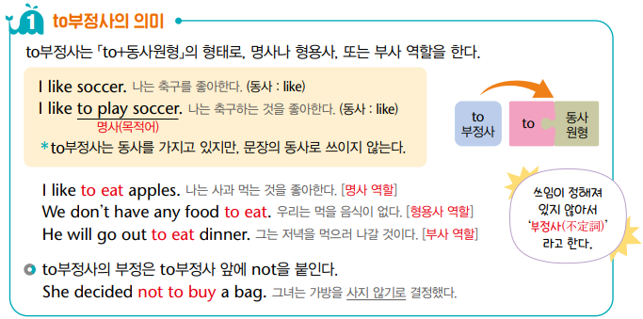
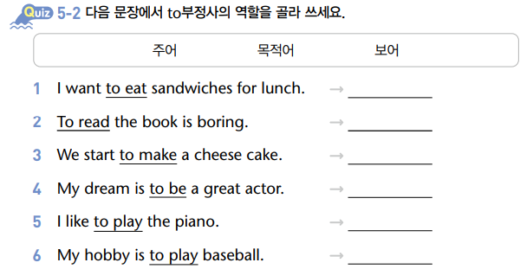
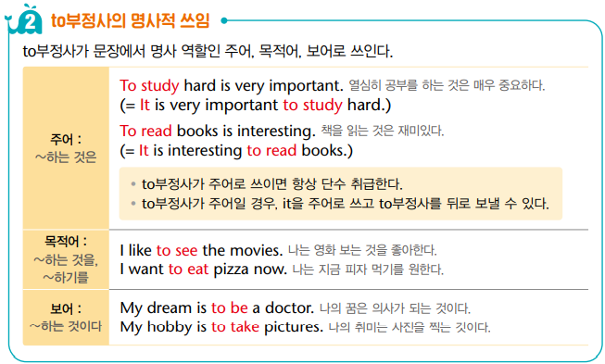
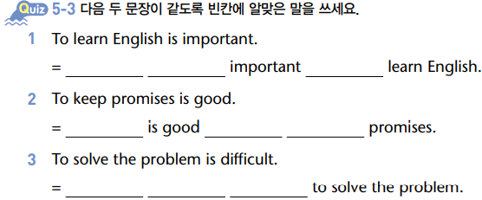
To 부정사
교재 74P

Slide 33
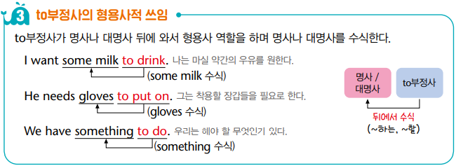
To 부정사

Slide 34
To 부정사

Slide 35
6
동명사

Slide 36
동명사
QR코드
1번 듣기 & 3번 듣기

Slide 37
동명사
교재 90P

Slide 38
동명사

Slide 39
동명사

Slide 40
동명사

Slide 41
7
문장의 형식

Slide 42
문장의 형식
QR코드
1번 듣기 & 3번 듣기

Slide 43
문자의 형식
교재 106P

Slide 44
문자의 형식

Slide 45
문자의 형식

Slide 46
문자의 형식

Slide 47
문자의 형식

Slide 48
8
현재분사, 과거분사

Slide 49
현재분사, 과거분사
QR코드
1번 듣기 & 3번 듣기

Slide 50
현재분사, 과거분사
교재 120P

Slide 51
현재분사, 과거분사

Slide 52
현재분사, 과거분사

Slide 53
현재분사, 과거분사

Slide 54
현재분사, 과거분사

Slide 55
Unit 5~8 Wrap-Up Test

Slide 56
Unit 5~8 Grammar Note

Slide 57
E.O.D

